Slide 1
Metamorfisme kontak dan metamorfisme regional
7th Grade

Slide 2
Apa itu Batuan metamorf.?
Batuan metamorf adalah batuan yang terbentuk dari batuan asal (batuan beku, sedimen, metamorf) yang mengalami perubahan temperatur (T), tekanan (P), atau Temperatur (T) dan Tekanan (P) secara bersamaan yang berakibat pada pembentukan mineral-mineral baru dan tekstur batuan yang baru. Disebut sebagai batuan metamorf karena dalam proses pembentukannya batuan ini mengalami proses metamorfisme atau proses perubahan bentuk.

Slide 3
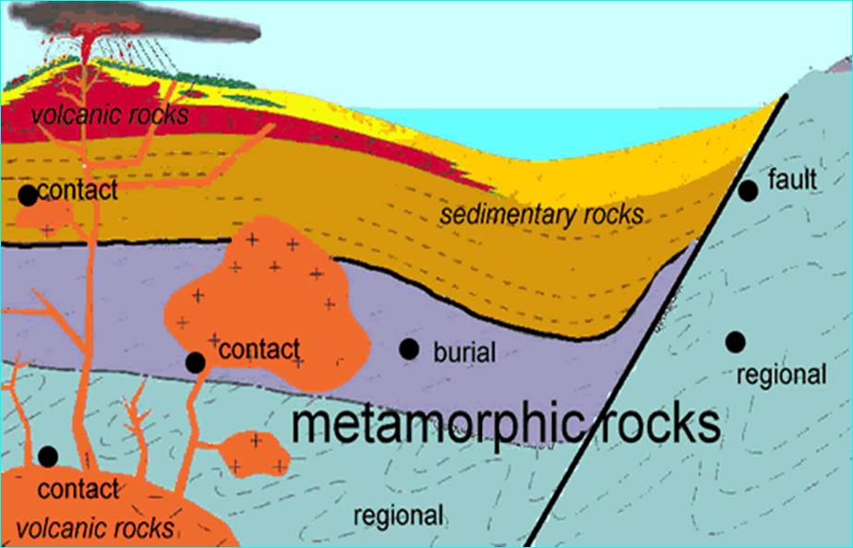
TIPE –TIPE METAMORFISME

Slide 4
Metamorfisme Kontak adalah metamorfosa yang terjadi didekat intrusi batuan beku dan merupakan hasil dari kenaikan temperatur yang tinggi dan berhubungan dengan intrusi batuan beku. Metamorfosa kontak hanya terjadi disekeliling intrusi yang terpanaskan oleh magma dan bagian kontak ini dikenal sebagai “aureole metamorphic”. Derajat metamorfosa akan meningkat kesegala arah kearah luar dari tubuh intrusi. Metamorfosa kontak biasanya dikenal sebagai metamorfosa yang bertekanan rendah dan temperatur tinggi dan batuan yang dihasilkan seringkali batuan berbutir halus tanpa foliasi dan dikenal sebagai hornfels.

Slide 5
Metamorfisme Regional adalah metamorfosa yang terjadi pada wilayah yang sangat luas dimana tingkat deformasi yang tinggi dibawah tekanan diferensial. Metamorfosa jenis ini biasanya akan menghasilkan batuan metamorf dengan tingkat foliasi yang sangat kuat, seperti Slate, Schists, dan Gneisses. Tekanan diferensial berasal dari gaya tektonik yang berakibat batuan mengalami tekanan (kompresi), dan tekanan ini umumnya berasal dari dua masa benua yang saling bertumbukan satu dengan lainnya. Dengan demikian dapat dikatakan bahwa batuan metamorfosa regional terjadi pada inti dari rangkaian pegunungan atau pegunungan yang mengalami erosi. Hasil dari tekanan kompresi pada batuan yang terlipat dan adanya penebalan kerak dapat mendorong batuan kearah bagian bawah sehingga menjadi lebih dalam yang memiliki tekanan dan temperatur lebih tinggi.

Slide 6
DERAJAT METAMORFISME

Slide 7
Derajat Metamorfisme merupakan gambaran suhu relative dan tekanan dimana batuan metamorf terbentuk, derajat metamorfisme dibagi menjadi 3 macam yaitu rendah, sedang, dan tinggi.
Masing-masing tahapan derajat metamorfisme akan membentuk batuan metamorf dengan karakteristik tertentu tergantung dari protolith atau batuan asal, dan jenis proses metamorfisme yang terjadi. Sebagai contoh, apabila suatu batuan sedimen pelitik yang berkomposisikan material sedimen berukuran lempung mengalami proses metamorfisme, maka pada tahap derajat rendah (low-grade) akan terbentuk slate, dan perlahan-lahan apabila derajat metamorfisme semakin meningkat akan terbentuk filit (phyllite). Apabila derajat metamorfisme terus mengalami kenaikan, maka akan terbentuk sekis (schist) dan akhirnya akan membentuk gneiss. Hubungan ini diperlihatkan oleh Gambar 2 dan Gambar 3 yang menunjukkan batuan-batuan yang terbentuk pada setiap tingkatan derajat metamorfisme.

Slide 8
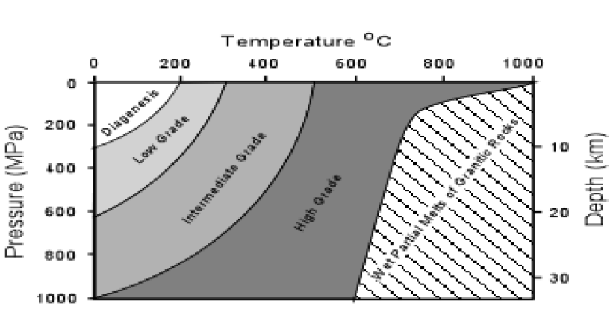
Gambar 2. Pembagian Derajat Metamorfisme

Slide 9
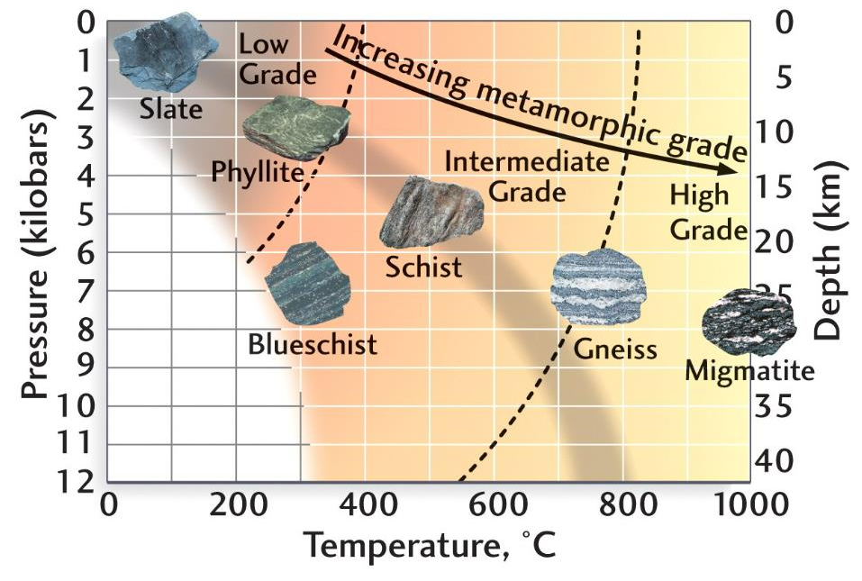
Gambar 3. Hubungan antara derajat metamorfisme dengan batuan yang dihasilkan

Slide 10
Struktur Pada Batuan Metamorf

Slide 11
Struktur dalam batuan metamorf dapat dibagi menjadi 2 golongan besar, yaitu : 1. Struktur Foliasi Struktur foliasi ditunjukkan oleh adanya penjajaran mineral-mineral penyusun batuan metamorf, Struktur foliasi yang menunjukkan urutan derajad metamorfosa dari rendah ke tinggi :

Slide 12
a. Slatycleavage Berasal dari batuan sedimen (lempung) yang berubah ke metamorfik, sangat halus dan keras, belahannya rapat, mulai terdapat daun-daun mika halus, memberikan warna kilap, klorit dan kuarsa mulai hadir. Umumnya dijumpai pada batuan sabak/slate. b. Phylitik Rekristalisasi lebih kasar daripada slatycleavage, lebih mengkilap daripada batusabak, mineral mika lebih banyak dibanding slatycleavage. Mulai terdapat mineral lain yaitu tourmaline. Contoh batuannya adalah filit.

Slide 13
c. Schistosa Merupakan batuan yang sangat umum dihasilkan dari metamorfose regional, sangat jelas keping-kepingan mineral-mineral plat seperti mika, talk, klorit, hematit dan mineral lain yang berserabut. Terjadi perulangan antara mineral pipih dengan mineral granular dimana mineral pipih lebih banya daripada mineral granular. orientasi penjajaran mineral pipih menerus d. Gneistosa Jenis ini merupakan metamorfosa derajad paling tinggi, dimana dimana terdapat mineral mika dan mineral granular, tetapi orientasi mineral pipihnya tidak menerus/terputus.

Slide 14
SEKIAN TERIMA KASIH

